Slide 1

PROJET POO JAVA
Gestion informatique d’une école
MERIBAH Idris – MOHAMMAD Ziyad – TRAN Maxime – ING3 – TD10

Slide 2
SOMMAIRE
Diagramme de classes
Conception technique
Maquette de l’interface graphique
Versioning GIT
Bilans

Slide 3
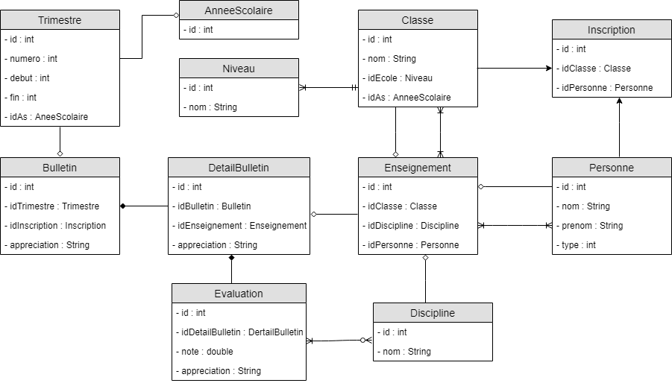
DIAGRAMME DE CLASSES

Slide 4
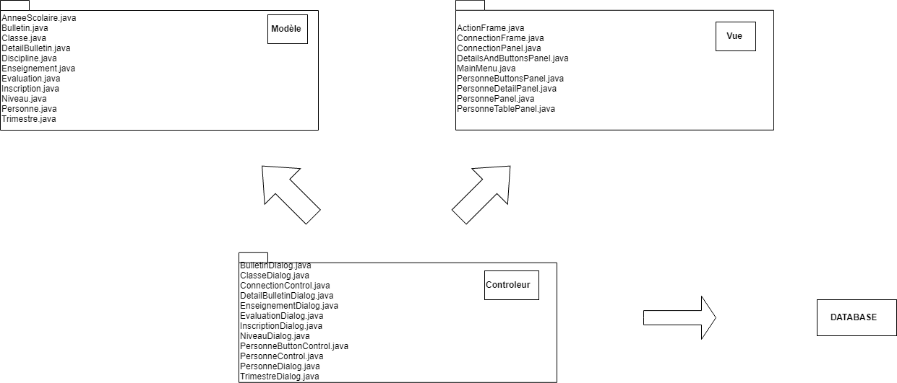
CONCEPTION TECHNIQUE

Slide 5
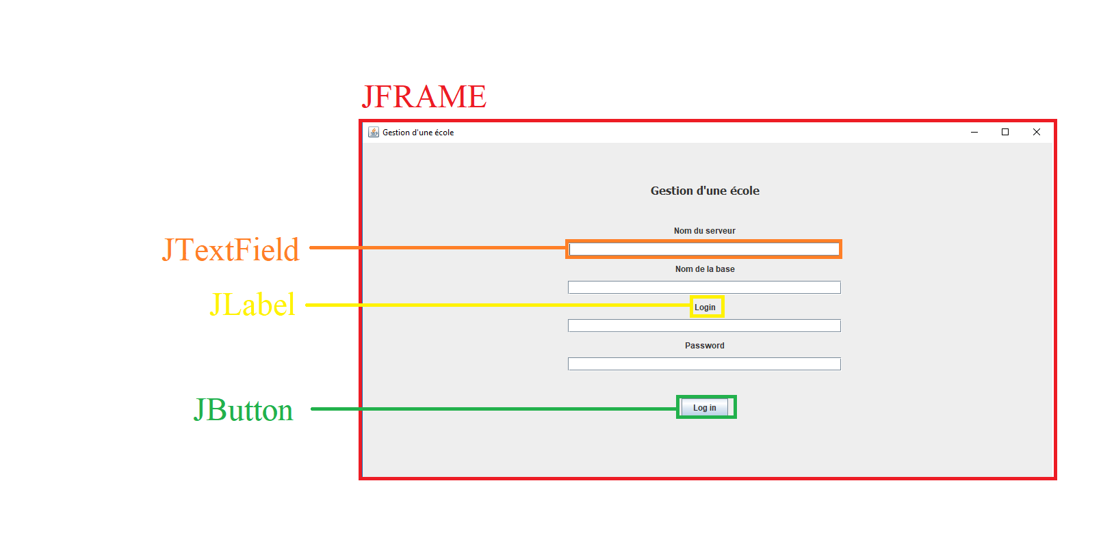
MAQUETTE DE L’INTERFACE

Slide 6
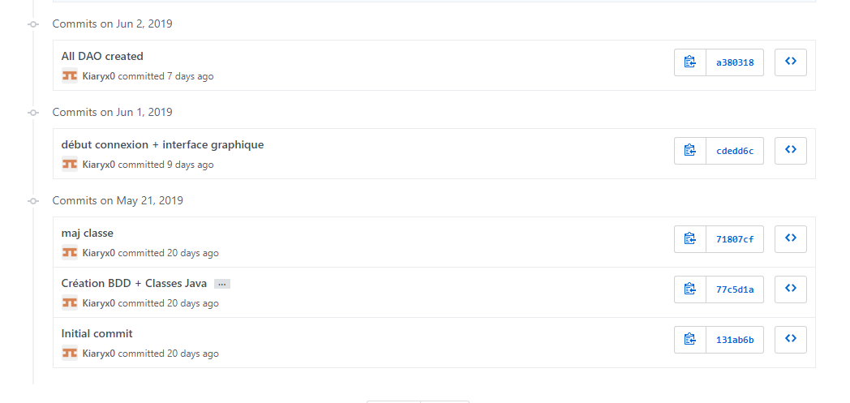
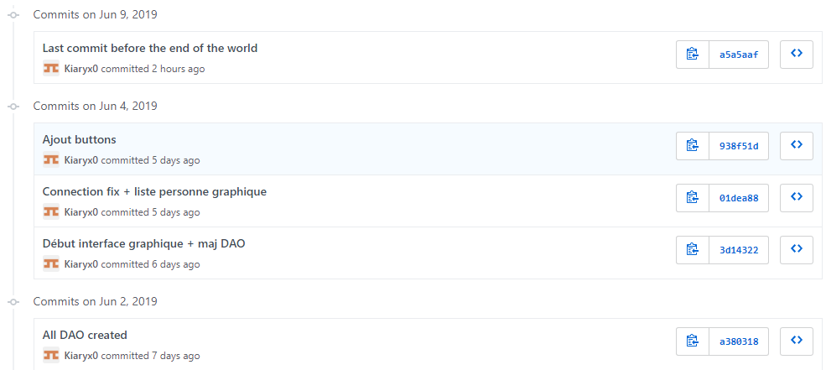
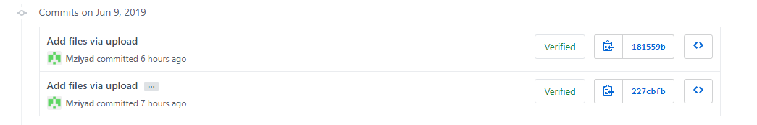
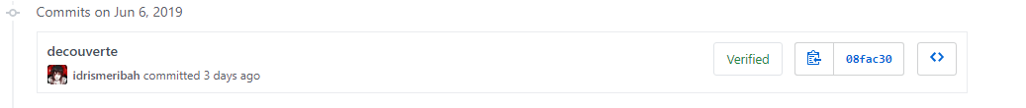
VERSIONING GIT

Slide 7


BILAN COLLECTIF
POINTS POSITIFS POINTS NEGATIFS
Découverte d’un nouveau langage - Niveau du groupe hétérogène
Gestion du temps - Projet à gérer avec les cours
Organisation et cohésion du groupe
Projet instructif et concret

